Slide 1
电阻串并联接的等效变换
Simulate
I
1）、等效电路的概念
a
R_{o1}
电路的外特性：
电路外接端上的电压与电流之间的关系。
U
+
E
等效电路概念的数学描述：
-
b
如果具有相同外接端的两个电路具有完全相同的外特性，则，这两个电路互为等效电路。
电路中的一个部分用其等效电路替换后，电路其它部分的工作情况保持不变。
2）、等效电路分析方法
在电路中，通过用简单的等效电路替代复杂电路部分，简化电路结构，方便分析。

Slide 2
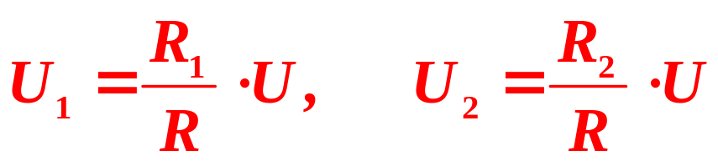
3）、电阻的串、并联等效
（1）电阻的串联等效、分压
串联：元件首尾相接，中间无分叉，流过同一电流。
外特性：
U=R₁I+ R₂I=(R₁+R₂)I
U=RI
I
I
a
a
U₁
R₁
R=R₁+R₂
U
R
U
分压公式：
b
U₂
R₂
b

Slide 3
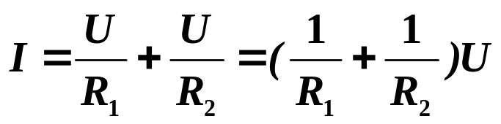
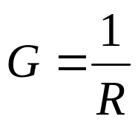
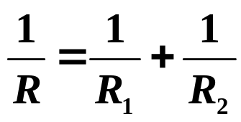
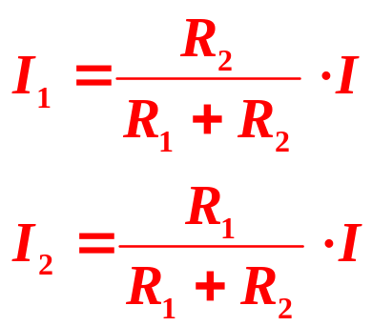
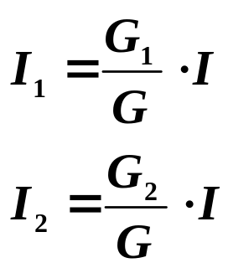
（2）电阻的并联等效、分流
并联：元件接在两个相同节点之间，具有相同的电压。
I
a
外特性：
I₁
I₂
R₁
R₂
U
定义电导：
I=1/R U
b
单位：西门子（S）
等效条件：
G =G₁+G₂
I
a
分流公式：
R
U
b

Slide 4
电阻串并联接的等效变换
电阻串联的特点是：1）、流过每一个电阻的电流相等。
2）、有分压的作用。
3）、总电阻大于任何一个串联电阻。
4）、多个电阻串联
R=R₁+R₂+R₃+······+R_{N}
电阻并联的特点是：1）、电阻两端的电压相等。
2）、有分流的作用。
3）、总电阻小于任何一个并联电阻。
4）、多个电阻并联
G=G₁+G₂+G₃+······+G_{N}

Slide 5
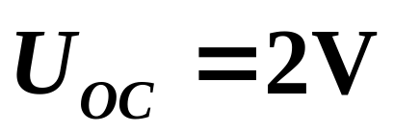
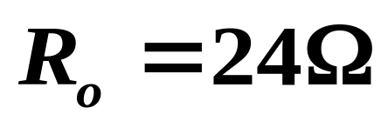
等效电路
I₅
R_{o}
R₁
R₂
_
I₅
+
U_{OC}
+
R₅
R₅
E
_
R₃
R₄

